Slide 1
BRUG PIKTOGRAMMER TIL GUDSTJENESTEN
Se også piktogrammer til kirkeklub og lejr:
piktogrammer.soendagsskoler.dk

Slide 2
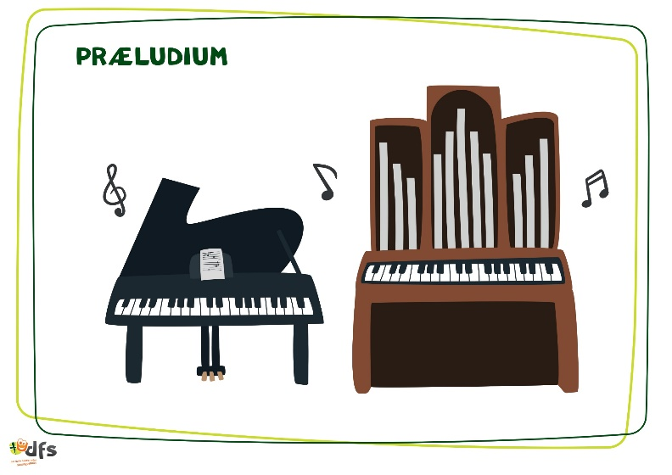
I kan enten bruge de små nede i bunden - eller de store, der fylder et helt slide hver.
Markér de relevante og kopiér dem over i din egen PowerPoint (Markér flere på én gang: Hold Shift-knappen inde og klik på billederne/siderne én efter én).
I kan også printe pdf’en fra hjemmesiden ud, laminere siderne, og hænge dagens piktogrammer op på en snor i kirken, hvor alle kan se dem.
Notes:
Velkommen!

Slide 3
(Mit eget slide heroppe …)
Notes:
Velkommen!

Slide 4
Notes:
Velkommen!

Slide 5
Notes:
Velkommen!

Slide 6
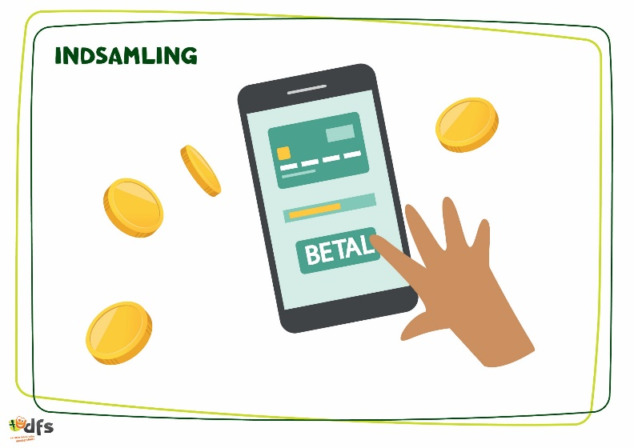
Notes:
Velkommen!

Slide 7
Notes:
Velkommen!

Slide 8
(Mit eget slide før dette slide)
(Mit eget slide efter dette slide)
Notes:
Velkommen!

